Slide 1
Flujo Máximo

Slide 2
Bibliografía
Thomas H. Cormen, Charles E. Leiserson, Ronald L. Rivest, and Clifford Stein. Introduction to Algorithms, Chapter 26, MIT Press, 3rd Ed, 2009.

Slide 3



PROBLEMA: Flujo Máximo de Datos ?
10 Kb/seg
30 Kb/seg
MATCOM
40 Kb/seg
NODO 1
10 Kb/seg
NODO 4
20 Kb/seg
10 Kb/seg
Receptor
NODO 3
Emisor
40 Kb/seg
10 Kb/seg
10 Kb/seg
20 Kb/seg
capacidad de transmisión
20 Kb/seg
NODO 2
NODO 5

Slide 4
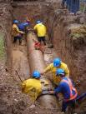




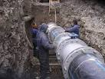

PROBLEMA: Flujo Máximo de Agua ?
10 m³/seg
30 m³/seg
10 m³/seg
10 m³/seg
distribuidor 1
distribuidor 4
AcueductoVento
AcueductoAlbear
20 m³/seg
10 m³/seg
Receptor
Emisor
distribuidor 3
10 m³/seg
10 m³/seg
40 m³/seg
20 m³/seg
capacidad de transmisión
20 m³/seg
distribuidor 2
distribuidor 5

Slide 5
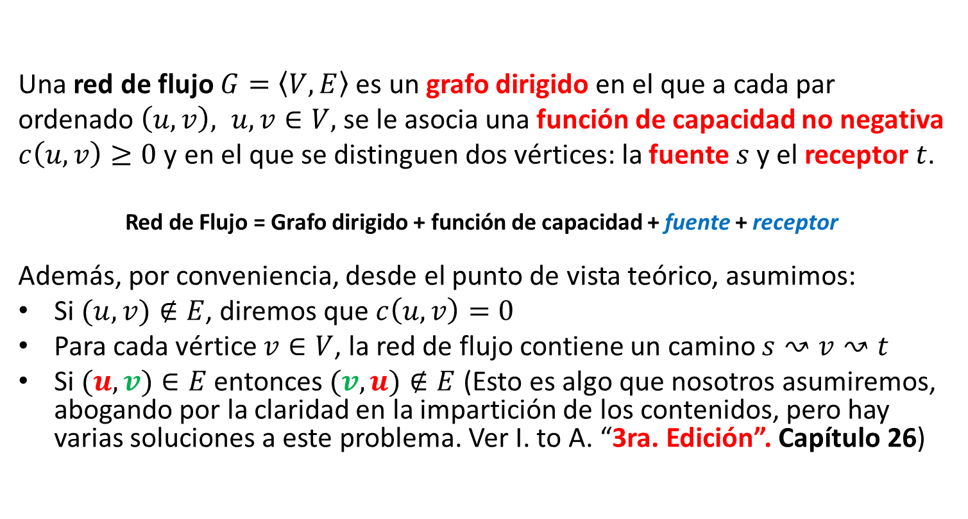
Red de Flujo
Una red de flujo $G=〈V,E〉$ es un grafo dirigido en el que a cada par ordenado $\left(u,v\right), u, v∈V,$se le asocia una función de capacidad no negativa $c\left(u,v\right)≥0$ y en el que se distinguen dos vértices: la fuente $s$ y el receptor $t$.
Red de Flujo = Grafo dirigido + función de capacidad + fuente + receptor
Además, por conveniencia, desde el punto de vista teórico, asumimos:
Si $(u,v)∉E$, diremos que $c\left(u,v\right)=0$
Para cada vértice $v∈V$, la red de flujo contiene un camino $s↝v↝t$
Si $(u,v)∈E$ entonces $(v,u)∉E$ (Esto es algo que nosotros asumiremos, abogando por la claridad en la impartición de los contenidos, pero hay varias soluciones a este problema. Ver I. to A. “3ra. Edición”. Capítulo 26)

Slide 6
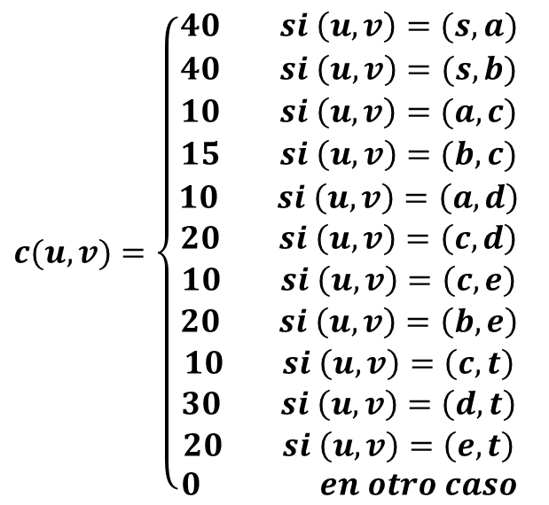
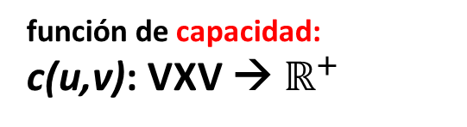
Red de Flujo
$$c(u,v)=\left\{\begin{aligned}40 si \left(u,v\right)=(s,a) \\ 40 si \left(u,v\right)=(s,b) \\ 10 si \left(u,v\right)=(a,c) \\ 15 si \left(u,v\right)=(b,c) \\ 10 si \left(u,v\right)=\left(a,d\right) \\ 20 si \left(u,v\right)=\left(c,d\right) \\ 10 si \left(u,v\right)=\left(c,e\right) \\ 20 si \left(u,v\right)=\left(b,e\right) \\ 10 si \left(u,v\right)=\left(c,t\right) \\ 30 si \left(u,v\right)=\left(d,t\right) \\ 20 si \left(u,v\right)=\left(e,t\right) \\ 0 en otro caso\end{aligned}\right.$$
a
10
d
30
40
10
20
s
c
t
10
40
15
10
20
b
e
20
función de capacidad:
c(u,v): VXV → $ℝ^{+}$

Slide 7
FLUJO (idea intuitiva)
Para enviar, por ejemplo agua, de la fuente al receptor, se debe enviar, por cada tubería, una cierta cantidad de agua con destino al receptor. Esta cantidad debe cumplir:
Lo que pasa por cada tubería tiene que ser ≤ que la capacidad de la tubería (capacidad de la arista que representa a dicha tubería)
La suma del volumen de agua que llega a un distribuidor (representada por un vértice) tiene que ser igual a la suma de lo que sale de él
función de flujo: es aquella que asigna a cada tubería (arista) cuánto pasa por ella, en un momento dado
Por tanto, cada arista tiene asociados dos valores:
- capacidad → cuánto se puede enviar por la arista
- flujo → cuánto se está enviando, en un momento dado, por esa arista

Slide 8
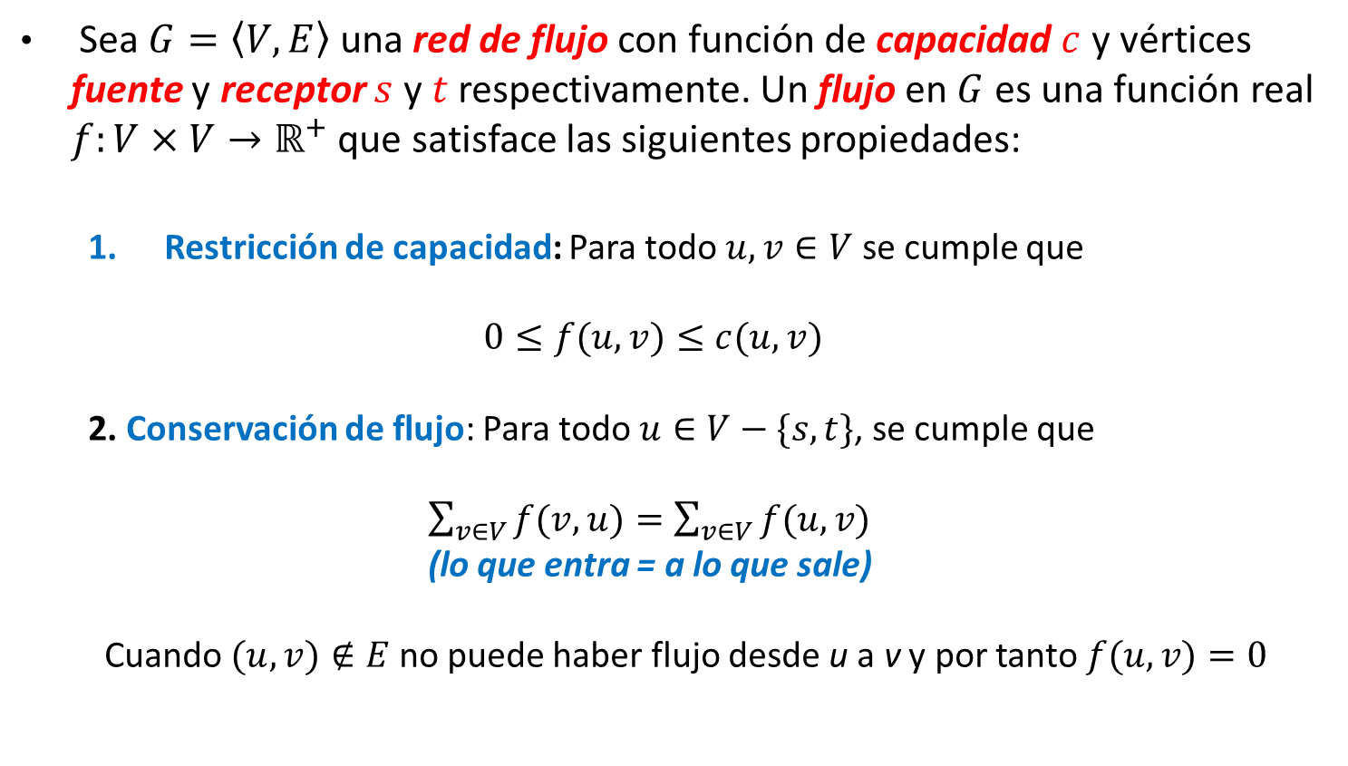
Flujo
Sea $G=〈V,E〉$ una red de flujo con función de capacidad $c$ y vértices fuente y receptor $s$ y $t$ respectivamente. Un flujo en $G$ es una función real $f:V×V→ℝ^{+}$ que satisface las siguientes propiedades:
Restricción de capacidad: Para todo $u,v∈V$ se cumple que
$$0≤f(u,v)≤c(u,v)$$
2. Conservación de flujo: Para todo $u∈V−\{s,t\}$, se cumple que
$\sum_{v∈V}{f(v,u)}=\sum_{v∈V}{f(u,v)}$
(lo que entra = a lo que sale)
Cuando $(u,v)∉E$ no puede haber flujo desde u a v y por tanto $f(u,v)=0$
u

Slide 9
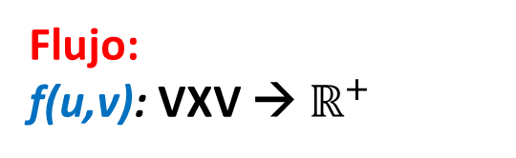
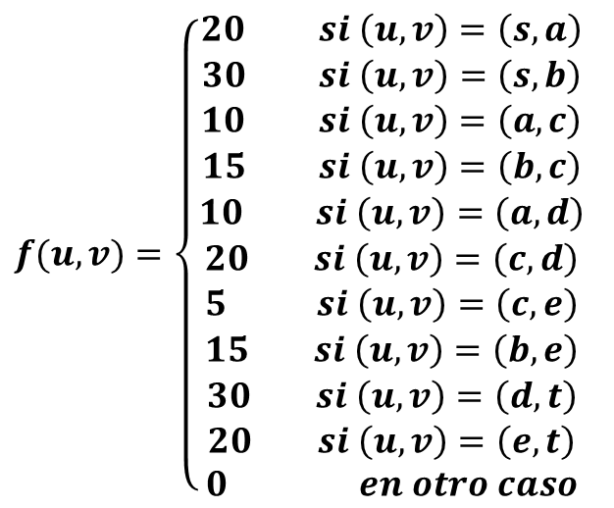
Un flujo en la red del ejemplo anterior…
capacidad
$$f(u,v)=\left\{\begin{aligned}20 si \left(u,v\right)=\left(s,a\right) \\ 30 si \left(u,v\right)=\left(s,b\right) \\ 10 si \left(u,v\right)=\left(a,c\right) \\ 15 si \left(u,v\right)=\left(b,c\right) \\ 10 si \left(u,v\right)=\left(a,d\right) \\ 20 si \left(u,v\right)=\left(c,d\right) \\ 5 si \left(u,v\right)=\left(c,e\right) \\ 15 si \left(u,v\right)=\left(b,e\right) \\ 30 si \left(u,v\right)=\left(d,t\right) \\ 20 si \left(u,v\right)=\left(e,t\right) \\ 0 en otro caso\end{aligned}\right.$$
a
10/10
d
flujo
20/40
20/20
30/30
10/10
s
c
t
0/10
30/40
15/15
5/10
20/20
b
e
15/20
Flujo:
f(u,v): VXV → $ℝ^{+}$

Slide 10
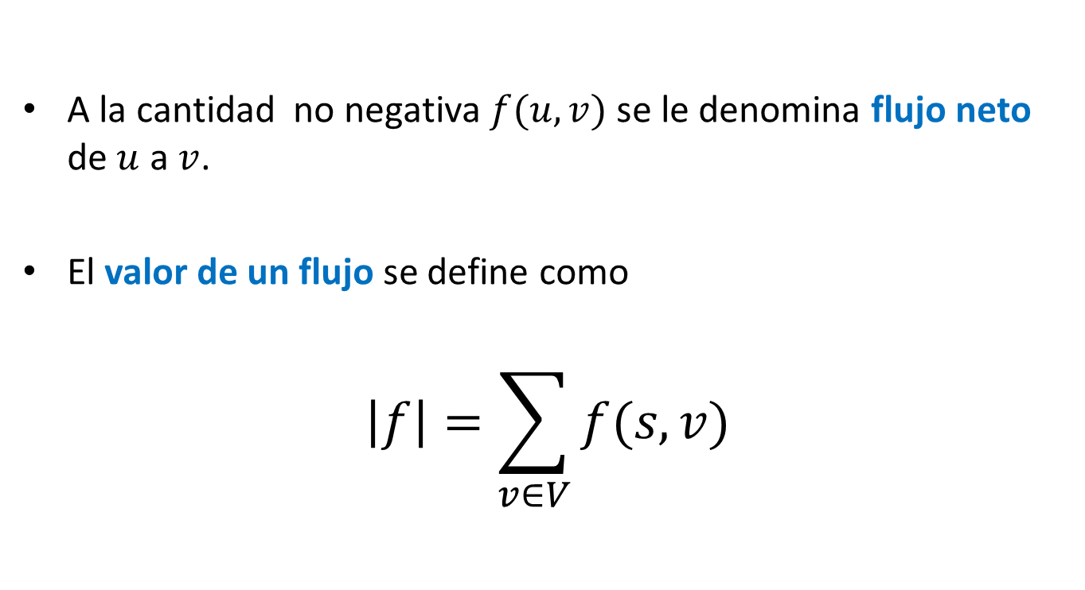
Flujo Neto y Valor de un Flujo
A la cantidad no negativa $f(u,v)$ se le denomina flujo neto de $u$ a $v$.
El valor de un flujo se define como
$$\left|f\right|=\sum_{v∈V}{f(s,v)}$$
Valor de un flujo: Cuánto va a llegar de la fuente al receptor ?
R/ Sumatoria de todo lo que sale de la fuente

Slide 11
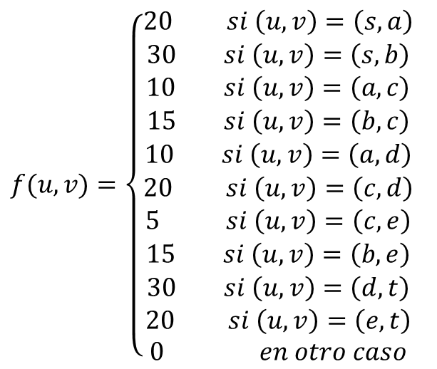
Un flujo en la red del ejemplo anterior…
$$f(u,v)=\left\{\begin{aligned}20 si \left(u,v\right)=\left(s,a\right) \\ 30 si \left(u,v\right)=\left(s,b\right) \\ 10 si \left(u,v\right)=\left(a,c\right) \\ 15 si \left(u,v\right)=\left(b,c\right) \\ 10 si \left(u,v\right)=\left(a,d\right) \\ 20 si \left(u,v\right)=\left(c,d\right) \\ 5 si \left(u,v\right)=\left(c,e\right) \\ 15 si \left(u,v\right)=\left(b,e\right) \\ 30 si \left(u,v\right)=\left(d,t\right) \\ 20 si \left(u,v\right)=\left(e,t\right) \\ 0 en otro caso\end{aligned}\right.$$
de s sale 50
a
10/10
d
a t llega 50
20/40
20/20
30/30
10/10
s
c
t
0/10
30/40
15/15
5/10
20/20
b
e
15/20
$\left|f\right|=f\left(s,a\right)+f(s,b)$ $=20+30$ $=50$
Valor del flujo f

Slide 12
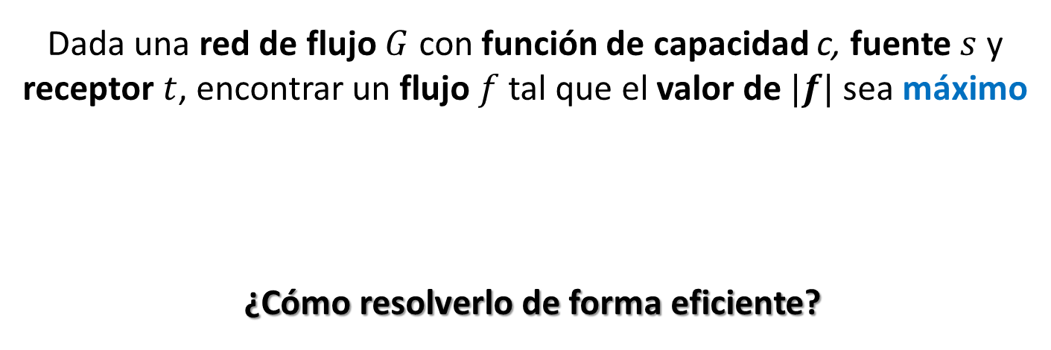
Problema del Flujo Máximo
Dada una red de flujo $G$ con función de capacidad c, fuente $s$ y receptor $t$, encontrar un flujo $f$ tal que el valor de $|f|$ sea máximo
¿Cómo resolverlo de forma eficiente?

Slide 13
Una idea para resolverlo pudiera ser…
Encontrar un camino de la fuente al receptor formado por aristas que
no estén agotadas: flujo < capacidad
- Si existe:
2. Mandar todo lo que se pueda por ese camino y repetir el proceso
- Si no existe:
Terminar
Buscar otro camino

Slide 14
A partir del grafo inicial (Red Original), construir un grafo auxiliar (Red Residual) para hallar caminos de s a t formados por aristas no agotadas
Red Residual :
- se inicializa idem a la Red Original
- se actualiza en cada iteración y en ella se representan (hasta un momento dado de la ejecución !!!):
aristas no agotadas y flujo que aun puede pasar por ellas
(capacidad residual) teniendo en cuenta su capacidad
En ellas, “NO se representan las aristas agotadas” (convenio para ganar el claridad a la hora de explicar )
La expresión más elemental de un flujo sobre una Red Residual es un camino. Pueden haber otros flujos válidos que no sean caminos, solo basta que cumplan las condiciones establecidas para un flujo
1
a
c
4
s
1
t
3
4
Ejemplo
b
d

Slide 15
a
10
d
PASO 1
Red original
30
40
10
20
s
c
t
10
40
15
10
Establece la mayor cantidad de flujo que se puede pasar por el camino seleccionado
20
b
e
20
a
10
d
Red original
30
40
10
20
En el paso 1 se puede encontrar el camino s-a-d-t en la Red residual y pasar por ese camino todo lo que se pueda , o sea, 10 unidades
s
c
t
10
40
15
10
20
b
e
20
Red residual → Inicialmente, idem a la Red original

Slide 16
10
a
10
d
(1)
a
d
Camino escogido en la red residual: s-a-d-t
Cantidad máxima de unidades a enviar (flujo)= 10
40
10
20
30
40
10
20
30
s
c
10
t
s
c
10
t
40
15
10
40
15
10
Red
original
20
Red
residual
20
b
e
b
20
e
20
a
10/10
d
a
d
(2)
10/40
10/30
30
10
20
20
Camino escogido en la red residual: s-a-c-d-t
Cantidad máxima de unidades a enviar (flujo)= 10
10
20
s
c
t
s
c
10
t
10
40
15
10
Red
original
Red
residual
40
15
10
20
20
b
e
b
20
e
20
10/10
a
d
(3)
a
d
10
Camino escogido en la red residual: s-b-c-d-t
Cantidad máxima de unidades a enviar (flujo)= 10
20/40
10/20
20/30
20
10
10/10
s
c
t
s
c
10
t
10
40
15
10
40
15
10
Red
residual
20
Red
original
20
b
e
b
20
e
20
a
10/10
d
a
d
(4)
20/40
20/20
30/30
10/10
20
Camino escogido en la red residual: s-b-c-e-t
Cantidad máxima de unidades a enviar (flujo)= 5
s
c
10
t
s
c
10
t
10/40
10/15
30
Red
original
10
5
10
20
Red
residual
20
b
20
e
b
20
e

Slide 17
a
10/10
d
a
d
(5)
20/40
20/20
30/30
10/10
20
Camino escogido en la red residual: s-b-e-t
Cantidad máxima de unidades a enviar (flujo)= 15
s
c
10
t
s
c
10
t
15/40
15/15
25
Red
original
5/10
5/20
Red
residual
5
15
b
20
e
b
20
e
a
10/10
d
a
d
(6)
20/40
20/20
30/30
10/10
20
s
c
10
t
s
c
10
t
30/40
15/15
5/10
20/20
10
5
Red
original
Red
residual
b
15/20
e
b
5
e
PARADA: no se puede encontrar un camino de la fuente al receptor formado por aristas no agotadas
Valor del FLUJO = f(s,a)+f(s,b) = 20 + 30 = 50
NO ES MÁXIMO!
Si las 5 unidades que se enviaron de c a e en el paso (4) se hubiesen enviado de c a t directamente, se hubiese obtenido un flujo con mayor valor, entonces, en el paso (5), se hubiesen podido enviar 20 unidades por el camino s-b-e-t en vez de 15
Ilustremos lo dicho:

Slide 18
Lo que se hizo !!
a
10/10
d
a
d
(4)
20/40
20/20
30/30
10/10
20
Camino escogido en la red residual: s-b-c-e-t
Cantidad máxima de unidades a enviar (flujo)= 5
s
c
10
t
s
c
10
t
10/40
10/15
30
Red
original
10
5
10
20
Red
residual
20
b
20
e
b
20
e
Lo que se pudo hacer !!
a
10/10
d
a
d
(4)
20/40
20/20
30/30
10/10
20
Camino escogido en la red residual: s-b-c-t
Cantidad máxima de unidades a enviar (flujo)= 5
s
c
10
t
s
c
10
t
10/40
10/15
30
Red
original
10
5
10
20
Red
residual
20
b
20
e
b
20
e
a
10/10
d
a
d
20/40
20/20
30/30
(5)
10/10
20
s
c
5/10
t
s
c
5
t
15/40
15/15
10
25
10
Camino escogido en la red residual: s-b-e-t
Cantidad máxima de unidades a enviar (flujo)= 20
20
20
b
e
b
e
Red
original
20
Red
residual
20

Slide 19
a
10/10
d
a
d
20/40
20/20
30/30
(5)
10/10
20
s
c
5/10
t
s
c
5
t
15/40
15/15
10
25
10
Camino escogido en la red residual: s-b-e-t
Cantidad máxima de unidades a enviar (flujo)= 20
20
20
b
e
b
e
Red
original
20
Red
residual
20
a
10/10
d
a
d
20/40
20/20
30/30
(6)
10/10
20
s
c
5/10
t
s
c
5
t
35/40
15/15
10
5
10
20/20
b
e
b
e
Red
original
20/20
Red
residual
PARADA: no se puede encontrar un camino de la fuente al receptor formado por aristas no agotadas
Valor del FLUJO = f(s,a)+f(s,b) = 20 + 35 = 55
MÁXIMO

Slide 20
Por tanto, como el algoritmo inicialmente visto no garantiza flujo máximo, entonces es necesario introducir nuevos elementos conceptuales al marco teórico para lograr concebir un algoritmo que garantice la obtención de un flujo máximo
Estos nuevos elementos siguen centrando su atención en la red residual

Slide 21
Note que, en cada momento del proceso, un camino en la red residual define un flujo sobre dicha red. Ejemplo: En el paso (5)
a
d
0
s
c
0
t
15
0
15
b
e
15
Una interpretación de lo que significa aumentar el flujo a lo largo de un camino:
El flujo de la red original (tras una pasada) se actualiza sumando al flujo actual de la misma, el flujo definido en la red residual por un camino particular
Esto es Aumentar un flujo por otro:
SE AMENTA el FLUJO de la red original por el establecido por un camino en la red residual
Por tanto,
En un momento dado del proceso, pueden interpretarse dos flujos:
El 1) flujo definido, de forma implícita, por el camino escogido el cual, es decisivo en el aumento del 2) flujo que, de manera incremental, se va calculando, a lo largo de todo el proceso, sobre la red original

Slide 22
(1)
(2)
10/10
+
a
d
a
d
20/40
20/20
30/30
20
10/10
s
c
t
s
c
t
0/10
0/10
15/15
0/5
15/40
5/10
5/20
15/25
15/15
-15=
b
e
-15=
b
e
0/20
=
10
15/20
0
Red original
-15=
10/10
5
Red residual
a
d
Ejemplos:
15 + 15 = 30
0 + 15 = 15
5 + 15 = 20
20/40
20/20
30/30
10/10
s
c
t
10
15/15
30/40
5/10
20/20
b
e
(3)
15/20
Red original

Slide 23
¿Cómo modelar el hecho de que las 5 unidades que se enviaron de c a e pudieran haberse enviado por otro camino y así aumentar el valor del FLUJO ?
A la red residual, además de las no agotadas, se le pueden añadir aristas inversas
Por ejemplo: si la red residual tuviera una arista inversa <e, c> con capacidad igual al flujo de la arista <c, e> quedaría
a
d
20
s
c
t
10
10
los que quedan: 5
5 : los que se han enviado por la arista real hasta el momento
b
e
5
Ahora: en la red residual hay un camino de s a t por el que pueden pasar 5 unidades y este contiene a la arista inversa <e, c>
Como <e,c> es una arista inversa, entonces, un camino que pase por ella redirecciona el flujo que se había enviado por la arista real a través de otro camino
Esto puede interpretarse como: las 5 unidades que inicialmente se enviaron por la arista <c, e> hubiese sido mejor haberlas enviado por la arista <c, t>

Slide 24
Por tanto, la red residual esta formada por:
aristas no agotadas
aristas inversas de las aristas con flujo positivo (distinto de cero)
El valor asociado a una arista inversa indica lo que ya se mandó por la arista real y además, significa que lo que se mandó por dicha arista se podía haber enviado por otro lugar con el objetivo de alcanzar un flujo máximo

Slide 25
(1)
10
a
10
d
a
d
a
d
30
20
30
40
10
20
30
10
10
40
10
20
20
s
c
t
s
10
c
10
t
s
c
10
t
10
10
40
15
10
40
15
10
40
15
10
Red
original
20
Red
residual
20
20
b
e
b
20
e
b
20
e
20
(2)
a
10/10
d
a
d
a
10
d
10
10/30
30
10
20
20
10
10/40
10
20
10
10
20
20
10
10
20
10
s
c
t
s
c
t
s
c
10
t
10
10
40
15
10
40
15
10
Red
residual
Red
original
Red
residual
20
40
15
10
20
20
b
e
b
e
b
20
e
20
20
(3)
10/10
a
d
a
d
a
d
20
10
10
20
10
30
20/40
10/20
20/30
10
10
10
20
10/10
20
10
20
20
s
c
t
s
c
10
t
s
30
c
10
t
10
40
15
10
10
5
10
40
15
10
Red
residual
20
Red
residual
10
20
Red
original
20
b
e
b
e
b
20
e
20
20
(4)
a
10/10
d
a
d
30/30
10
30
a
d
20/40
10/10
20/20
20
10
20
20
10
30
20
20
10
20
s
c
10
t
s
30
c
10
t
s
25
c
t
10/15
5
5
10
10/40
15
Red
original
10
Red
residual
10
10
Red
residual
5
20
10
20
15
15
5
b
20
e
b
20
e
b
e
20

Slide 26
(5)
10/10
a
d
30/30
a
d
a
d
20/40
20/20
20
10
30
20
10
30
10/10
10
20
20
10
20
s
c
t
s
20
c
t
s
c
t
10
25
5
10
10
5
10
15/15
15
5
15/40
5
15
Red
original
5/10
20/20
15
15
5
30
5
20
b
e
b
e
b
e
20
Red
residual
20
15
(6)
a
10/10
d
a
d
20/40
20/20
30/30
20
10
30
10/10
20
10
20
s
c
10
t
s
10
c
10
t
30/40
15/15
15
5
5
5/10
20/20
30
5
20
Red
original
Red
residual
b
15/20
e
b
e
15
Al introducir las aristas inversas, aun quedaría una opción, tomar ahora el camino s-b-e-c-t en el cual hay una arista inversa y pasar por dicho camino, 5 unidades
(7)
a
10/10
d
a
d
a
d
20/40
20/20
30/30
20
10
30
20
10
20
30
10/10
20
10
20
20
10
5
s
c
t
s
c
t
s
5
c
t
10
10
10
10
5
15/15
15
5
5
15
30/40
5/10
20/20
30
5
20
35
20
Red
original
Red
residual
Red
residual
b
e
b
e
b
20
e
15/20
15
Valor del FLUJO = f(s,a)+f(s,b) = 20 + 35 = 55
Máximo

Slide 27
Tras aplicar el último camino:
a
d
Al subir por la inversa le tengo que devolver esa capacidad a la original y la inversa se agota
O sea,
ANTES: en la original habían 5 y en la inversa 5
DESPUES: se devuelven a la original 5, por tanto, retoma su capacidad inicial 10 y la inversa se queda en 0 pues consumió los 5 que tenía
20
10
20
30
20
10
5
s
5
c
t
10
5
35
15
0
20
Red
residual
b
20
e
a
10/10
d
20/40
20/20
30/30
10/10
s
c
5/10
t
35/40
15/15
10
20/20
Red
original
b
20/20
e
Valor del FLUJO = f(s,a)+f(s,b) = 20 + 35 = 55
Máximo

Slide 28
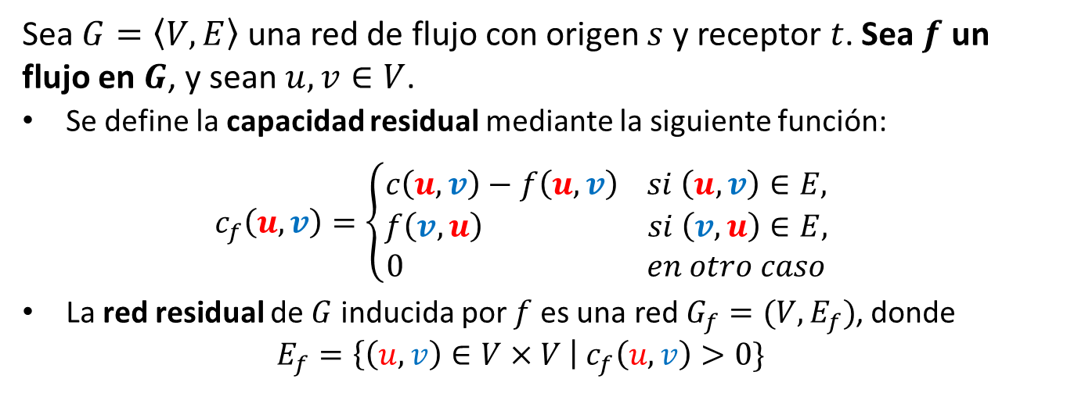
Capacidad residual y Red residual
Sea $G=〈V,E〉$ una red de flujo con origen $s$ y receptor $t$. Sea $f$ un flujo en $G$, y sean $u,v∈V$.
Se define la capacidad residual mediante la siguiente función:
$$c_{f}\left(u,v\right)=\left\{\begin{aligned}c\left(u,v\right)−f\left(u,v\right) si \left(u,v\right)∈E, \\ f\left(v,u\right) si \left(v,u\right)∈E, \\ 0 en otro caso\end{aligned}\right.$$
La red residual de $G$ inducida por $f$ es una red $G_{f}=(V,E_{f})$, donde
$$E_{f}=\left\{\left(u,v\right)∈V×V \right| c_{f}\left(u,v\right)>0\}$$
//si (u, v) es arista de la red residual y de la original
//si (u, v) es arista inversa de la red residual
Interpretación de la función capacidad residual:
Si en la red residual, la arista es real ⇒ el valor de la función es:
capacidad de la arista – flujo que ha pasado ya por ella
Si en la red residual la arista <u, v>, es una arista inversa ⇒ el valor de la función es: flujo que ha pasado por la arista real <v, u> en la red original

Slide 29
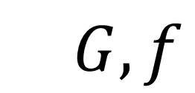
Capacidad residual y Red residual
a
10/10
d
a
d
20/40
20/20
30/30
20
10/10
40-20=20
s
c
t
s
c
t
10
10
30/40
15/15
5/10
10
5
20/20
b
e
b
e
15/20
5
$$G, f$$
𝑅𝑒𝑑 𝑅𝑒𝑠𝑖𝑑𝑢𝑎𝑙 𝑑𝑒 𝐺
𝑝𝑜𝑟 𝑓 sin aristas inversas
a
10
d
20
20
30
Capacidad residual:
20
10
s
c
t
10
- Si es una arista real se interpreta como la capacidad que queda disponible
- Si es una arista inversa se interpreta como lo que ha pasado por la arista real en la red original
30
15
5
10
15
5
20
b
e
𝑅𝑒𝑑 𝑅𝑒𝑠𝑖𝑑𝑢𝑎𝑙 𝑑𝑒 𝐺 𝑝𝑜𝑟 𝑓
5

Slide 30
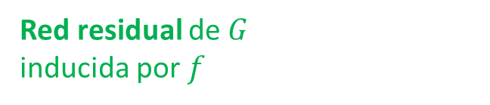

a
10/10
d
a
d
20/40
20/20
30/30
20
10/10
s
c
t
s
c
t
10
10
30/40
15/15
5/10
10
5
20/20
b
e
b
e
15/20
5
Red original
Red residual
s
Red residual de G INDUCIDA por f
Ejemplo:
a
10
d
30/40
s
Red original
20
20
30
b
20
10
10
s
c
t
10
s
Red residual
5
b
30
15
10
15
5
20
30
b
5
e
10
b
$$G_{f}$$
Red residual de $G$
inducida por $f$

Slide 31
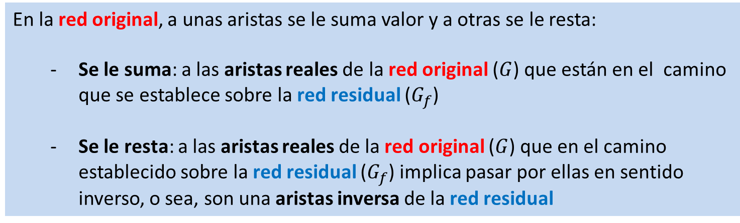

Aumento de flujo
Si $f$ es un flujo en la red original $G$ y $f′$ es un flujo en la red residual correspondiente $G_{f}$, entonces, se define el aumento del flujo $f$ (en la red original) por $f′$, y denotado por $f↑f^{′},$ a la función $f↑f^{′}:$ $V×V→ℝ$ dada por la expresión
$$f↑f^{′}\left(u,v\right)=\left\{\begin{aligned}f\left(u,v\right)+f^{′}\left(u,v\right)−f^{′}\left(v,u\right) si \left(u,v\right)∈E, \\ 0 en otro caso\end{aligned}\right.$$
Lema 26.1:
$$\left|f↑f^{′}\right|=\left|f\right|+|f′|$$
En la red original, a unas aristas se le suma valor y a otras se le resta:
Se le suma: a las aristas reales de la red original ($G$) que están en el camino que se establece sobre la red residual ($G_{f}$)
Se le resta: a las aristas reales de la red original ($G$) que en el camino establecido sobre la red residual ($G_{f}$) implica pasar por ellas en sentido inverso, o sea, son una aristas inversa de la red residual

Slide 32

a
d
30
a
d
20
10
20
10
20
30
20
10
20
20
10
5
s
10
c
10
t
s
5
c
t
5
5
10
5
15
0
30
5
20
35
15
20
Red
RESIDUAL
Red
RESIDUAL
b
e
b
20
e
15
Estado de la Red Residual al tomar la decision de escoger el camino s-b-e-c-t por el cual se enviará un flujo de 5 unidades
Estado de la Red Residual después de enviar por ella el flujo de 5 unidades
Después de haber actualizado la red residual, a partir de las 5 unidades que se pasaron por la arista inversa (e, c), a esta arista se le restablece TODA su capacidad, es decir, ahora mismo, por ella NO HA PASADO NADA de flujo
a
10/10
d
10/10
20/40
20/20
30/30
a
d
30/30
10/10
Aumento de Flujo (en la RED ORIGINAL) a las aristas implicadas en el camino escogido
20/40
10/10
20/20
s
c
10
t
s
c
t
30/40
15/15
15/15
5/10
5/10
20/20
35/40
0/10
20/20
b
ANTES
Red
ORIGINAL
DESPUES
Red
ORIGINAL
15/20
e
b
e
En la red residual:
f’(s, b) = 5
f’(b, e) = 5
f’(e, c) = 5
f’(c, t) = 5
En la red
original:
$f↑f^{′}\left(s,b\right)=30+5 −0$=35
$f↑f^{′}\left(b,e\right)=15+5 −0$=20
$f↑f^{′}\left(c,e\right)=5+0−5$=0
$f↑f^{′}\left(c,t\right)= 0+5−0$=5
20/20
ANTES de pasar el flujo de 5 unidades por el camino s-b-e-c-t
DESPUES
o sea, esta arista, ahora tiene toda su capacidad disponible otra vez

Slide 33


Camino aumentativo
Dada una red de flujo $G=〈V,E〉$ y un flujo $f$, un camino aumentativo $p$ es un camino simple de $s$ a $t$ en la red residual $G_{f}$
a
10
d
20
20
30
10
20
10
s
c
t
30
15
5
15
5
20
10
b
5
e
$$G_{f}$$
p: s-b-e-c-t es un camino aumentativo

Slide 34
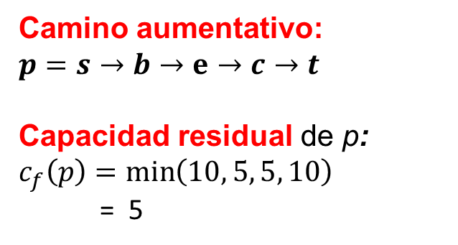
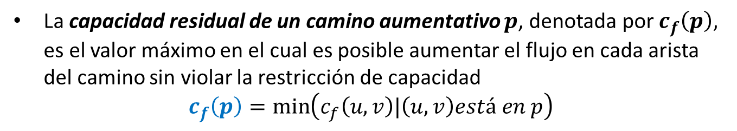
Capacidad residual de un camino aumentativo
La capacidad residual de un camino aumentativo $p$, denotada por $c_{f}\left(p\right),$ es el valor máximo en el cual es posible aumentar el flujo en cada arista del camino sin violar la restricción de capacidad
$$c_{f}\left(p\right)=\min\left(c_{f}\left(u,v\right)|\left(u,v\right)está en p\right)$$
a
10
d
20
20
30
10
20
10
s
c
t
30
15
5
15
5
20
10
b
5
e
Camino aumentativo:
$$p=s→b→e→c→t$$
Capacidad residual de p:
$$c_{f}\left(p\right)=\min\left(10, 5, 5, 10\right)$$
= 5
Red residual
Una forma de identificar aristas inversas (recordAr que ellas no están en E) es haciendo una búsqueda en E. Si no está en E, entonces, es una arista inversa

Slide 35
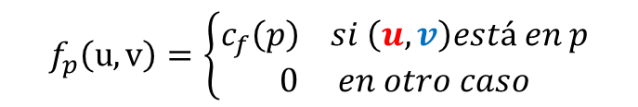
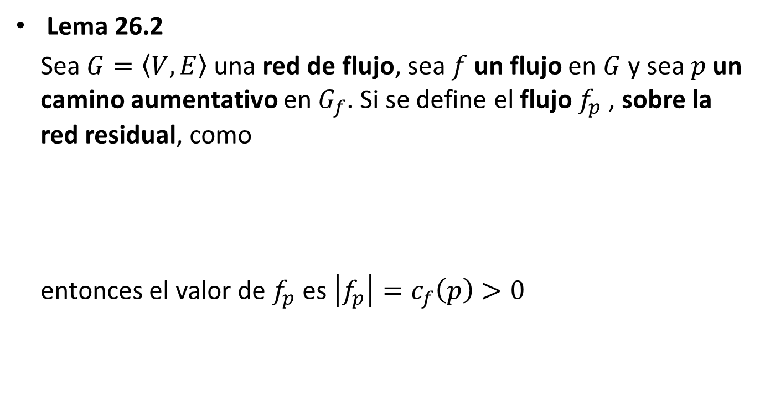
Capacidad residual de un camino aumentativo
Lema 26.2
Sea $G=〈V,E〉$ una red de flujo, sea $f$ un flujo en $G$ y sea $p$ un camino aumentativo en $G_{f}$. Si se define el flujo $f_{p}$ , sobre la red residual, como
entonces el valor de $f_{p}$ es $\left|f_{p}\right|=c_{f}\left(p\right)>0$
$$f_{p}\left(u, v\right)=\left\{\begin{aligned}c_{f}\left(p\right) si \left(u, v\right)está en p \\ 0 en otro caso\end{aligned}\right.$$
*
El Lema plantea que un camino aumentativo define (de forma implícita) un flujo sobre la red residual y el valor de ese flujo es la capacidad residual de dicho camino

Slide 36
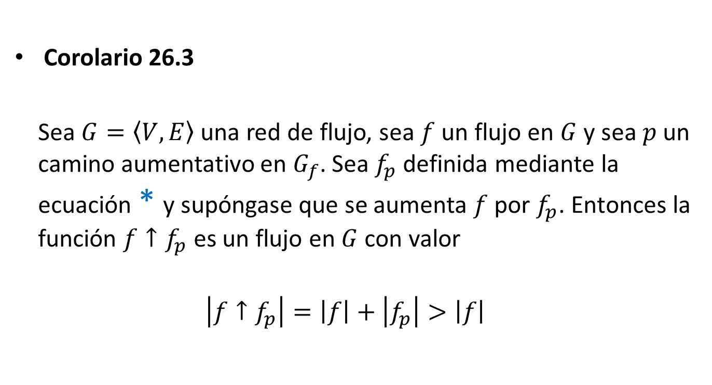
Capacidad residual de un camino aumentativo
Corolario 26.3
Sea $G=〈V,E〉$ una red de flujo, sea $f$ un flujo en $G$ y sea $p$ un camino aumentativo en $G_{f}$. Sea $f_{p}$ definida mediante la ecuación * y supóngase que se aumenta $f$ por $f_{p}$. Entonces la función $f↑f_{p}$ es un flujo en $G$ con valor
$$\left|f↑f_{p}\right|=\left|f\right|+\left|f_{p}\right|>\left|f\right|$$
El Corolario plantea que si se aumenta el flujo que se está calculando en la red original por el flujo establecido por un camino aumentativo en la red residual, esto implica un aumento del flujo, (hasta ahora ACUMULADO) de la red original

Slide 37
Aunque, para no cargar más la ilustración de la red residual, hemos omitido de la misma las aristas agotadas, en una implementación concreta del método, muchas de estas aristas (al estar presente en algún camino aumentativo sus inversas) se revitalizan y vuelvan a retomar un determinado valor de flujo, o sea, el flujo en ellas de 0, pasa nuevamente, a una cantidad >0
u
u
Si después que a la arista <u, v> se le agota su capacidad, se selecciona por el método un camino aumentativo en el que interviene la arista inversa <v, u> y por ella se pasa un flujo de 7 unidades, entonces:
A <u, v> en la red residual se le restablece (SUMA) esa cantidad de flujo, o sea, de 0/10 pasa a 7/10, indicando que ahora le quedan disponibles 7 unidades de flujo
A <u, v> en la red original se considera que por ella solo han pasado 3 unidades, o sea, pasa de 10/10 a 3/10
A la arista inversa <v, u> en la red residual se le RESTA la cantidad de flujo que ha pasado por ella, o sea, pasa de 10/10 a 3/10.
Con esto, a la arista <u, v> se le restablecieron nuevamente 7 unidades de flujo
Este proceso se aplica consecuentemente siempre que por una arista inversa pase una determinada cantidad de flujo, o sea, esto trae siempre las implicaciones descritas para la arista original, aun cuando a ella le quede una cantidad de flujo >0
0/10
10/10
10/10
v
v
Red Residual
ANTES
Red Original
ANTES
u
u
+7=7/10
-7=3/10
-7=3/10
v
v
Red Residual
DESPUES
Red Original
DESPUES
Por tanto, una arista que en un momento dado pudo haber “desaparecido” de la red residual porque su capacidad de flujo se agotó, puede posteriormente volver a “aparecer” en la misma al restablecérsele una cierta cantidad de flujo que se pasó, a través de un cierto camino aumentativo, por su arista inversa en dicha red residual

Slide 38

Método de Ford-Fulkerson para hallar Flujo Máximo
FORD-FULKERSON-METHOD($G$, $s$, $t$)
1 initialize flow $f$ to 0
2 while there is an augmenting path $p$ in the residual network $G_{f}$
3 augment flow $f$ along $p$
4 return $f$ y $f$ es Máximo !!
Esto se demostrará en próximas clases
Esto constituye una formalización inicial del algoritmo intuitivo visto al comienzo de la clase

Slide 39
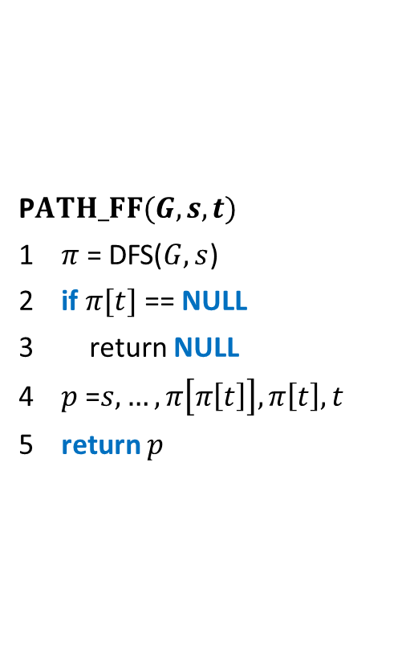
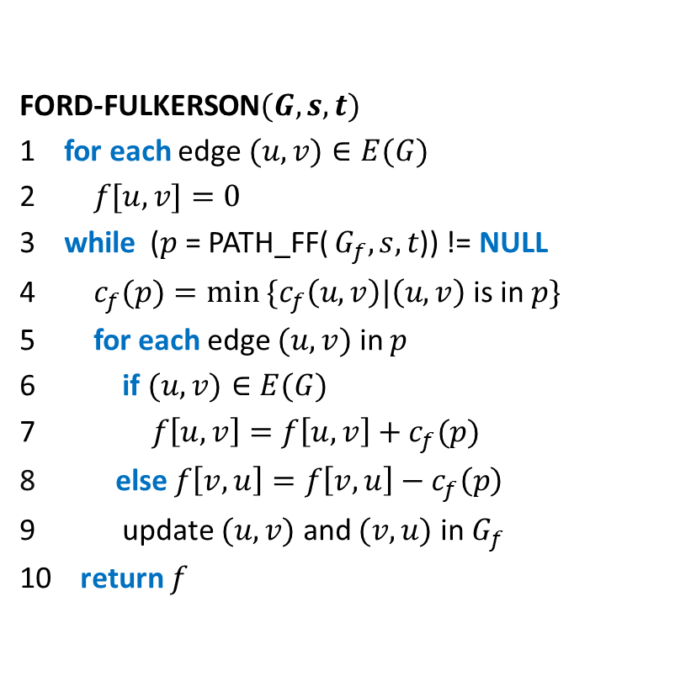
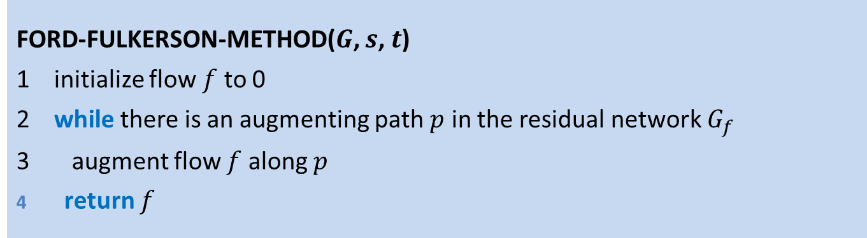
Una implementación básica de este método podría ser:
FORD-FULKERSON-METHOD($G$, $s$, $t$)
1 initialize flow $f$ to 0
2 while there is an augmenting path $p$ in the residual network $G_{f}$
3 augment flow $f$ along $p$
return $f$
P$ATH_FF(G,s,t)$
1 $π$ = DFS($G,s$)
2 if $π[t]$ == NULL
3 return NULL
4 $p$ =$s,…,π\left[π\left[t\right]\right],π\left[t\right],t$
5 return $p$
FORD-FULKERSON$(G,s,t)$
1 for each edge $(u,v)∈E(G)$
2 $f[u,v]=0$
3 while ($p$ = PATH_FF( $G_{f}, s, t$)) != NULL
4 $c_{f}(p)=min \{c_{f}\left(u,v\right)|\left(u,v\right)$ is in $p\}$
5 for each edge $(u,v)$ in $p$
6 if $(u,v)∈E(G)$
7 $f\left[u,v\right]=f\left[u,v\right]+c_{f}(p)$
8 else $f\left[v,u\right]=f\left[v,u\right]−c_{f}\left(p\right)$
9 update $(u,v)$ and $(v,u)$ in $G_{f}$
10 return $f$
//en cuánto puede aumentar el flujo en la red original ?
//al flujo acumulado que tenía disponible para poder pasar por esa arista inversa, le resto lo que acabo de pasar por ella
//las aristas pueden aparecer, desaparecer o cambiar su capacidad residual

Slide 40
a
0/10
d
0/40
0/30
0/10
0/20
RED ORIGINAL
s
c
t
0/10
0/15
flujo/capacidad
0/40
0/10
0/20
b
e
0/20
10
a
d
40
30
10
20
RED RESIDUAL
s
c
t
10
capacidad
40
15
10
20
b
e
20

Slide 41
10-10=0
RED RESIDUAL
a
d
10
30-10= 20
40-10= 30
cuánto queda
10
20
10
s
10
c
t
cuánto ha pasado
10
40
15
10
aumento de flujo=10
20
b
e
20
a
10/10
d
RED ORIGINAL
10/40
10/30
0/10
0/20
flujo/capacidad
s
c
t
0/10
0/15
0/40
0/10
0/20
b
e
0/20

Slide 42
RED RESIDUAL
a
d
10
20-10= 10
cuánto queda
30-10= 20
10
10
20
cuánto ha pasado
s
20
c
20-10=10
t
10-10=0
10
40
15
10
aumento de flujo=10
20
b
e
20
a
10/10
d
RED ORIGINAL
20/40
20/30
10/10
10/20
s
c
t
flujo/capacidad
0/10
0/15
0/40
0/10
0/20
b
e
0/20

Slide 43
RED RESIDUAL
a
d
10
10-10= 0
30-10= 20
10
20
cuánto queda
30
20
10-10=0
cuánto ha pasado
s
c
t
15-10=5
10
10
10
10
20
aumento de flujo=10
40-10=30
b
e
20
a
10/10
d
20/40
30/30
RED ORIGINAL
10/10
20/20
s
c
t
flujo/capacidad
0/10
10/15
10/40
0/10
0/20
b
e
0/20

Slide 44
a
10/10
d
RED ORIGINAL
20/40
30/30
10/10
20/20
s
c
t
flujo/capacidad
0/10
15/15
15/40
5/10
20/20
b
e
0/20
RED RESIDUAL
a
d
30-10= 20
10
cuánto queda
10
20
30
s
20
c
t
cuánto ha pasado
10
5-5=0
15
15
5
5
aumento de flujo=5
30-5=25
10-5=5
20-5=15
b
e
20

Slide 45
a
10/10
d
20/40
30/30
RED ORIGINAL
10/10
20/20
s
c
t
flujo/capacidad
0/10
15/15
30/40
5/10
20/20
b
e
15/20
RED RESIDUAL
a
d
30-10= 20
10
cuánto queda
10
20
30
s
20
c
t
cuánto ha pasado
10
30
15
5
20
aumento de flujo=15
25-15=10
10-5=5
15-15=0
b
15
e
20-15=5

Slide 46
a
10/10
d
20/40
30/30
RED ORIGINAL
10/10
20/20
s
c
t
flujo/capacidad
5/10
15/15
35/40
5-5=0/10
20/20
b
e
20/20
RED RESIDUAL
a
d
10
30-10= 20
10
20
cuánto queda
30
20
5
cuánto ha pasado
s
c
t
10-5=5
30
15
5-5=0
20
aumento de flujo=5
10-5=5
5+5=10
b
15
e
5-5=5

Slide 47
a
10/10
d
20 /40
30/30
RED ORIGINAL
10/10
20/20
s
c
t
flujo/capacidad
5/10
15/15
35 /40
5-5=0/10
20/20
b
e
20/20
FLUJO TOTAL = 20 + 35 = 55
a
d
RED RESIDUAL
10
30-10= 20
10
20
cuánto queda
30
20
5
s
c
t
cuánto ha pasado
10-5=5
30
15
20
10-5=5
5+5=10
b
15
e
5-5=5
No se pueden encontrar más caminos de s a t

Slide 48

Cuántos caminos aumentativos se pueden seleccionar en esta red de flujo hasta alcanzar el flujo máximo ?
Complejidad temporal de FORD-FULKERSON$(G,s,t)$
a
1,000,000
1,000,000
s
1
t
1,000,000
1,000,000
b
1
1
1
1
1
1
(1)
(2)
Se pueden seleccionar, de forma alterna, 1 millón de caminos de la forma (1) e igual cantidad de caminos de la forma (2), aumentando, en cada caso, en 1 el valor del flujo. Por tanto, en total, se podrían seleccionar dos millones de caminos aumentativos para alcanzar el flujo máximo

Slide 49

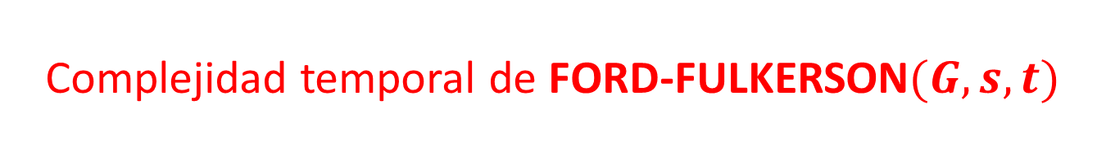
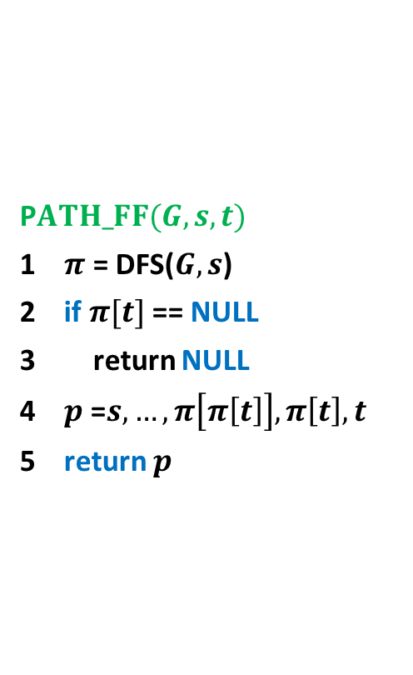
Complejidad temporal de FORD-FULKERSON$(G,s,t)$
P$ATH_FF(G,s,t)$
1 $π$ = DFS($G,s$)
2 if $π[t]$ == NULL
3 return NULL
4 $p$ =$s,…,π\left[π\left[t\right]\right],π\left[t\right],t$
5 return $p$
FORD-FULKERSON$(G,s,t)$
1 for each edge $(u,v)∈E(G)$
2 $f[u,v]=0$
3 while ($p$ = PATH_FF( $G_{f}, s, t$)) != NULL
4 $c_{f}(p)=min \{c_{f}\left(u,v\right)|\left(u,v\right)$ is in $p\}$
5 for each edge $(u,v)$ in $p$
6 if $(u,v)∈E(G)$
7 $f\left[u,v\right]=f\left[u,v\right]+c_{f}(p)$
8 else $f\left[v,u\right]=f\left[v,u\right]−c_{f}\left(p\right)$
9 update $(u,v)$ and $(v,u)$ in $G_{f}$
10 return $f$

Slide 50
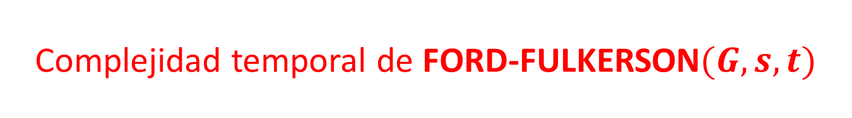
Complejidad temporal de FORD-FULKERSON$(G,s,t)$
El análisis de la complejidad temporal se hace considerando siempre capacidades enteras
Cada vez que se encuentra un nuevo camino aumentativo, el valor del flujo aumenta en, al menos una unidad, por tanto:
cant. caminos que se seleccionan es siempre ≤ que el valor del flujo máximo
En el ejemplo de la diapositiva anterior, se cumple la igualdad, por tanto, esta cota es una cota ajustada para la cantidad de caminos aumentativos que pudiera encontrar la variante básica de algoritmo propuesto

Slide 51
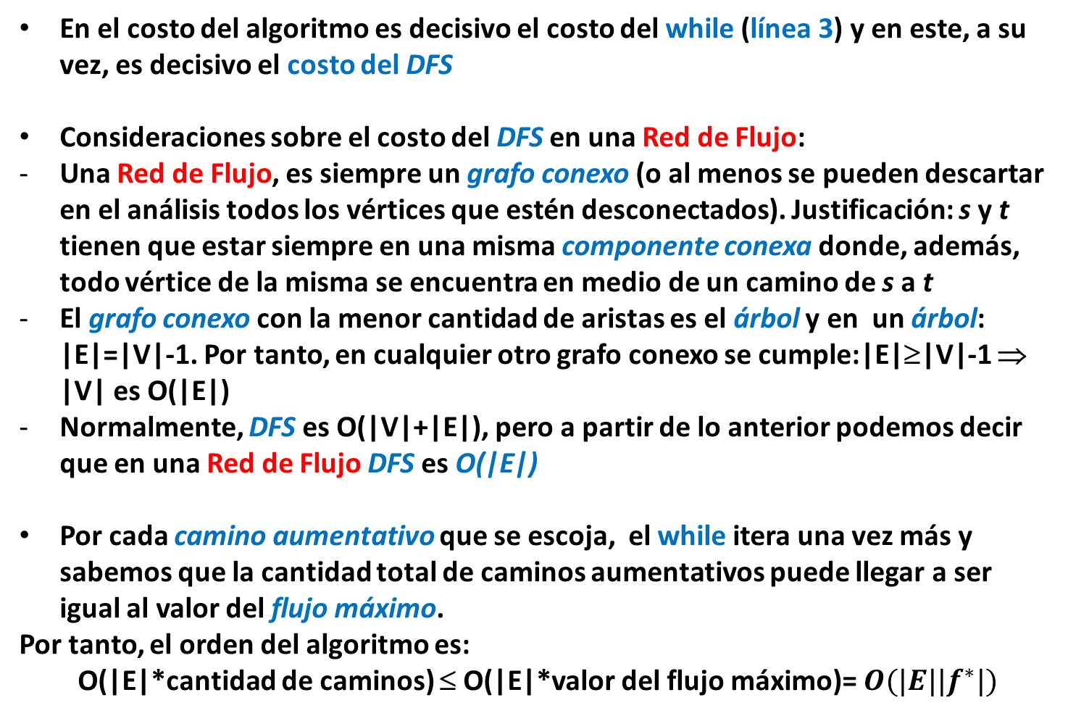
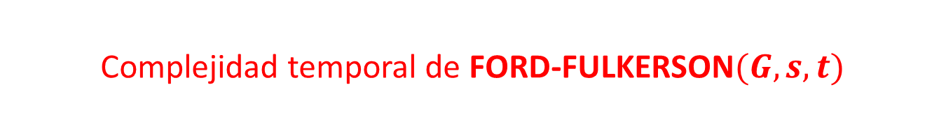
Complejidad temporal de FORD-FULKERSON$(G,s,t)$
En el costo del algoritmo es decisivo el costo del while (línea 3) y en este, a su vez, es decisivo el costo del DFS
Consideraciones sobre el costo del DFS en una Red de Flujo:
Una Red de Flujo, es siempre un grafo conexo (o al menos se pueden descartar en el análisis todos los vértices que estén desconectados). Justificación: s y t tienen que estar siempre en una misma componente conexa donde, además, todo vértice de la misma se encuentra en medio de un camino de s a t
El grafo conexo con la menor cantidad de aristas es el árbol y en un árbol: |E|=|V|-1. Por tanto, en cualquier otro grafo conexo se cumple:|E|≥|V|-1 ⇒ |V| es O(|E|)
Normalmente, DFS es O(|V|+|E|), pero a partir de lo anterior podemos decir que en una Red de Flujo DFS es O(|E|)
Por cada camino aumentativo que se escoja, el while itera una vez más y sabemos que la cantidad total de caminos aumentativos puede llegar a ser igual al valor del flujo máximo.
Por tanto, el orden del algoritmo es:
O(|E|*cantidad de caminos) ≤ O(|E|*valor del flujo máximo)= $O(|E||f^{∗}|)$
Flujo máximo calculado por el algoritmo

Slide 52
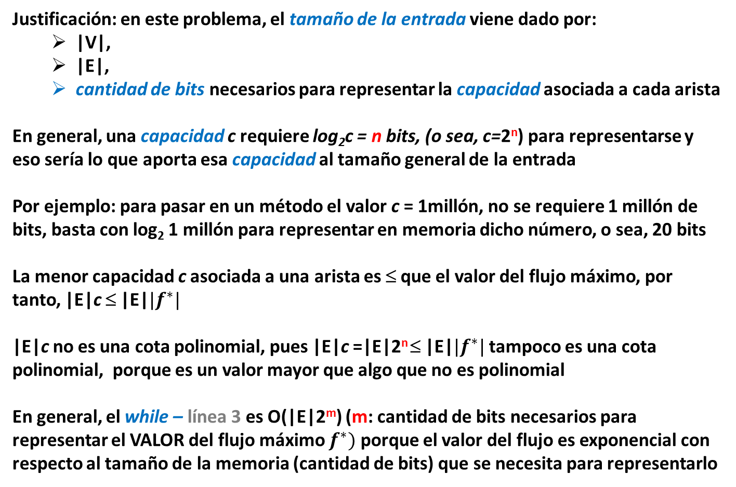
FORD-FULKERSON$(G,s,t)$ es $O(|E||f^{∗}|)$
Esta cota no es polinomial: realmente es exponencial pues no depende del tamaño del grafo sino del VALOR del flujo f* y ese valor es exponencial con respecto al tamaño que ocupa en memoria su representación
Justificación: en este problema, el tamaño de la entrada viene dado por:
|V|,
|E|,
cantidad de bits necesarios para representar la capacidad asociada a cada arista
En general, una capacidad c requiere log₂c = n bits, (o sea, c=2^{n}) para representarse y eso sería lo que aporta esa capacidad al tamaño general de la entrada
Por ejemplo: para pasar en un método el valor c = 1millón, no se requiere 1 millón de bits, basta con log₂ 1 millón para representar en memoria dicho número, o sea, 20 bits
La menor capacidad c asociada a una arista es ≤ que el valor del flujo máximo, por tanto, |E|c ≤ |E|$|f^{∗}|$
|E|c no es una cota polinomial, pues |E|c =|E|2^{n} ≤ |E|$|f^{∗}|$ tampoco es una cota polinomial, porque es un valor mayor que algo que no es polinomial
En general, el while – línea 3 es O(|E|2^{m}) (m: cantidad de bits necesarios para representar el VALOR del flujo máximo $f^{∗})$ porque el valor del flujo es exponencial con respecto al tamaño de la memoria (cantidad de bits) que se necesita para representarlo

Slide 53
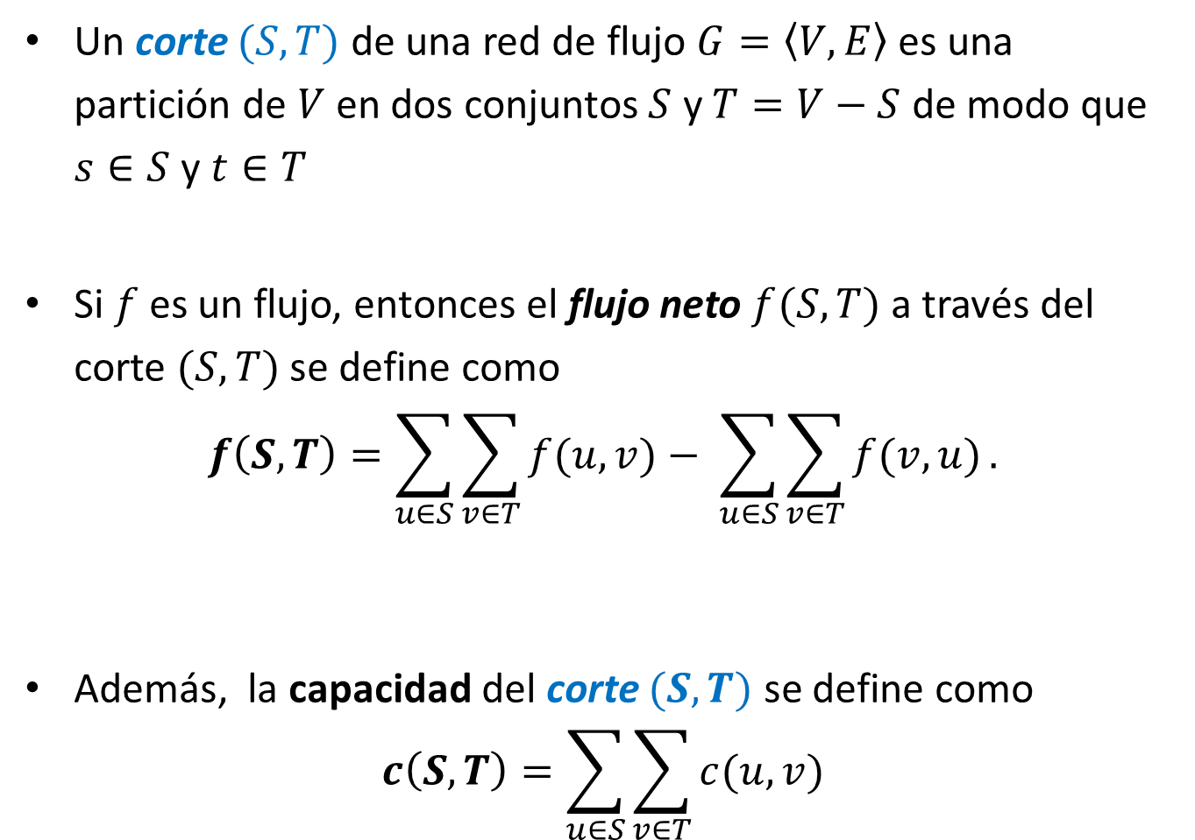
Cortes en una Red de flujo
Un corte $(S,T)$ de una red de flujo $G=〈V,E〉$ es una partición de $V$ en dos conjuntos $S$ y $T=V−S$ de modo que $s∈S$ y $t∈T$
Si $f$ es un flujo, entonces el flujo neto $f(S,T)$ a través del corte $(S,T)$ se define como
$$f\left(S,T\right)=\sum_{u∈S}{\sum_{v∈T}{f(u,v)}}− \sum_{u∈S}{\sum_{v∈T}{f(v,u)}}.$$
Además, la capacidad del corte $(S,T)$ se define como
$$c\left(S,T\right)=\sum_{u∈S}{\sum_{v∈T}{c(u,v)}}$$
flujo de las aristas que cruzan el corte de S a T
flujo de las aristas que cruzan el corte de T a S
o sea, la capacidad de las que cruzan el corete de T a S no se tienen en cuenta
capacidad de las aristas que cruzan el corte de S a T

Slide 54

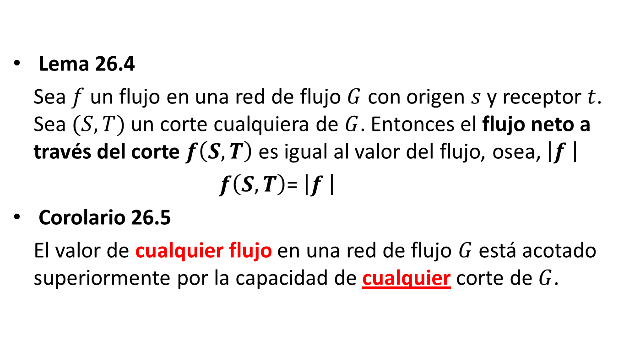
Cortes en una Red de flujo (continuación)
Lema 26.4
Sea $f$ un flujo en una red de flujo $G$ con origen $s$ y receptor $t$. Sea $(S,T)$ un corte cualquiera de $G$. Entonces el flujo neto a través del corte $f\left(S,T\right)$ es igual al valor del flujo, osea, $\left|f \right|$
$f\left(S,T\right)$= $\left|f \right|$
Corolario 26.5
El valor de cualquier flujo en una red de flujo $G$ está acotado superiormente por la capacidad de cualquier corte de $G$.
$$f\left(S,T\right)=\left|f\right| ≤ c\left(S,T\right)$$

Slide 55


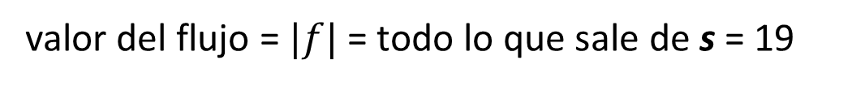
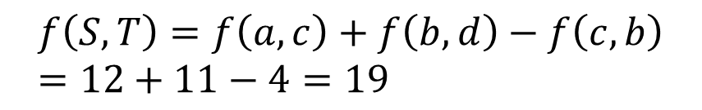
Ejemplo que ilustra lo expresado en el Lema 26.4
a
12/12
c
11/16
15/20
$$S=\{s,a,b\}$$
s
4/9
t
$$T=\{c,d,t\}$$
1/4
7/7
8/13
4/4
b
d
11/14
valor del flujo = $|f|$ = todo lo que sale de s = 19
El Lema establece esta igualdad
$$f\left(S,T\right)=f\left(a,c\right)+f\left(b,d\right)−f\left(c,b\right)=12+11−4=19$$

Slide 56
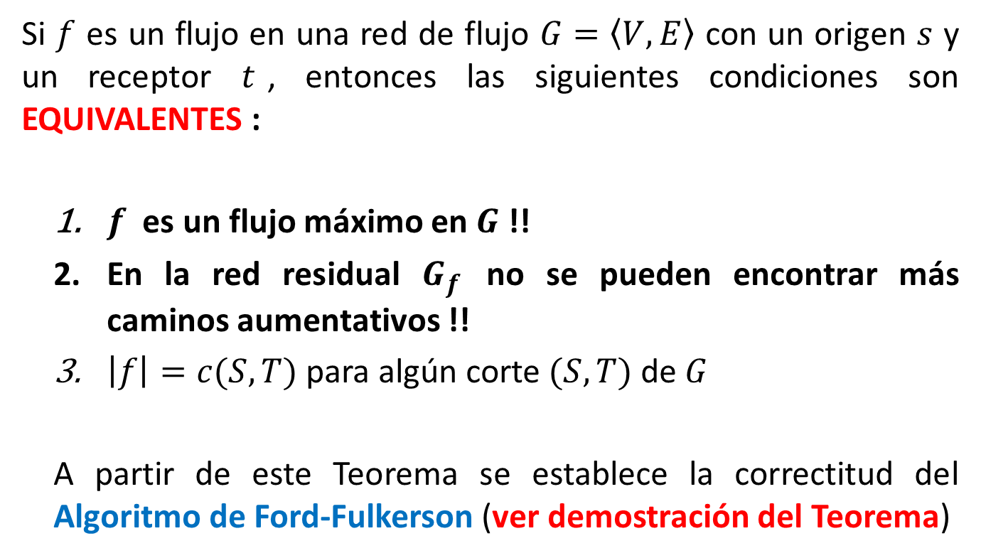
Teorema: Max-Flow/Min-Cut
Si $f$ es un flujo en una red de flujo $G=〈V,E〉$ con un origen $s$ y un receptor $t$, entonces las siguientes condiciones son EQUIVALENTES :
$f$ es un flujo máximo en $G$ !!
En la red residual $G_{f}$ no se pueden encontrar más caminos aumentativos !!
$\left|f\right|=c(S,T)$ para algún corte $(S,T)$ de $G$
A partir de este Teorema se establece la correctitud del Algoritmo de Ford-Fulkerson (ver demostración del Teorema)

Slide 57
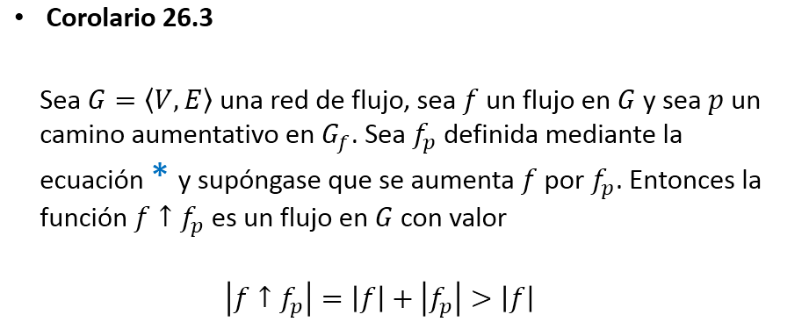
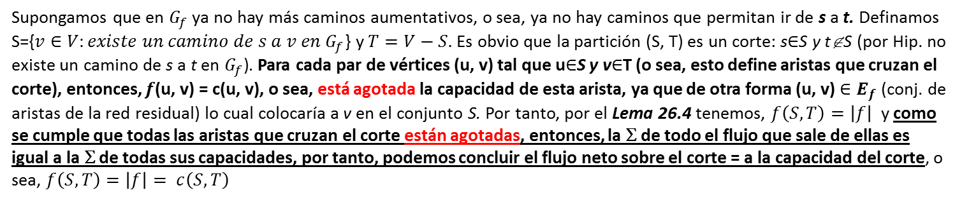
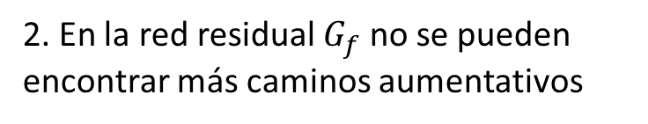
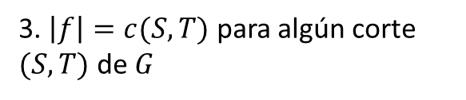

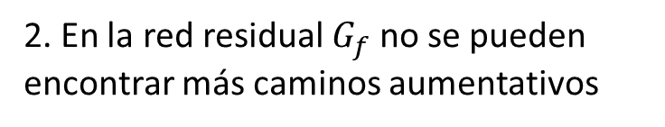
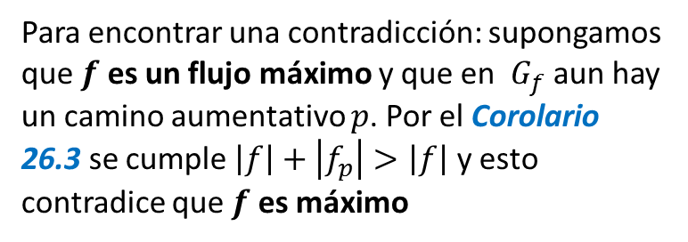
Demostración:
⇒
1. $f$ es un flujo máximo en $G$
2. En la red residual $G_{f}$ no se pueden encontrar más caminos aumentativos
Para encontrar una contradicción: supongamos que $f$ es un flujo máximo y que en $G_{f}$ aun hay un camino aumentativo $p$. Por el Corolario 26.3 se cumple $\left|f\right|+\left|f_{p}\right|>\left|f\right|$ y esto contradice que $f$ es máximo
2. En la red residual $G_{f}$ no se pueden encontrar más caminos aumentativos
⇒
3. $\left|f\right|=c(S,T)$ para algún corte $(S,T)$ de $G$
Supongamos que en $G_{f}$ ya no hay más caminos aumentativos, o sea, ya no hay caminos que permitan ir de s a t. Definamos S={$v∈V:existe un camino de s a v en{ G}_{f}$} y $T=V−S.$Es obvio que la partición (S, T) es un corte: s$∈$S y t∉S (por Hip. no existe un camino de s a t en $G_{f}$). Para cada par de vértices (u, v) tal que u$∈$S y v$∈$T (o sea, esto define aristas que cruzan el corte), entonces, $f$(u, v) = c(u, v), o sea, está agotada la capacidad de esta arista, ya que de otra forma (u, v) $∈E_{f}$ (conj. de aristas de la red residual) lo cual colocaría a v en el conjunto S. Por tanto, por el Lema 26.4 tenemos, $f\left(S, T\right)=\left|f\right|$y como se cumple que todas las aristas que cruzan el corte están agotadas, entonces, la Σ de todo el flujo que sale de ellas es igual a la Σ de todas sus capacidades, por tanto, podemos concluir el flujo neto sobre el corte = a la capacidad del corte, o sea, $f\left(S,T\right)=\left|f\right|= c\left(S,T\right)$

Slide 58

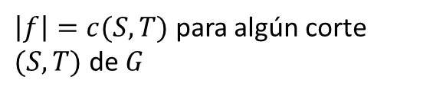
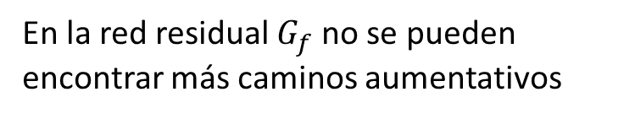
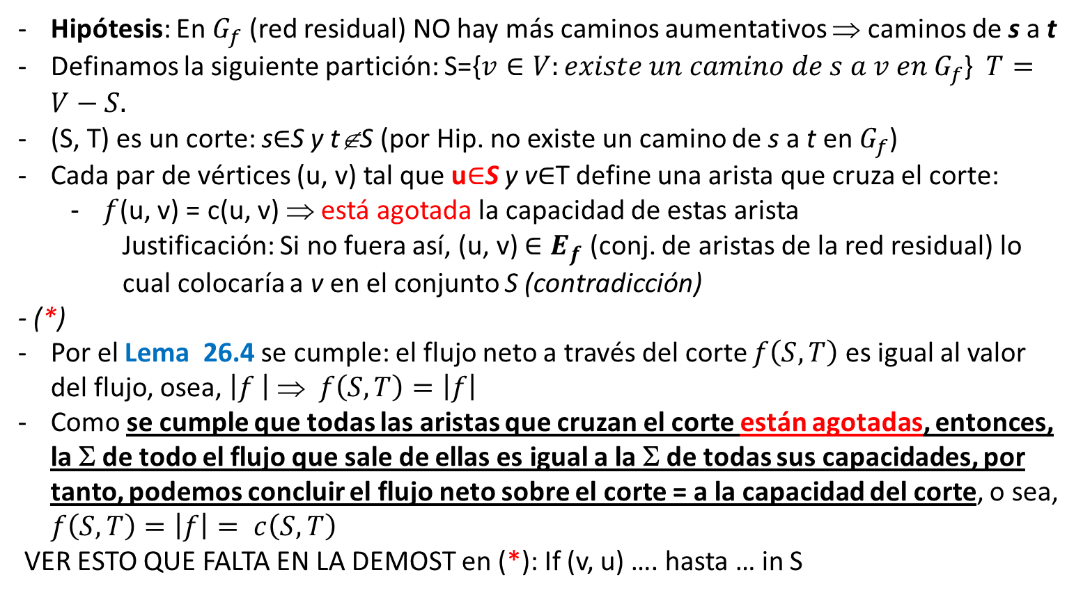
En la red residual $G_{f}$ no se pueden encontrar más caminos aumentativos
⇒
$\left|f\right|=c(S,T)$ para algún corte $(S,T)$ de $G$
Hipótesis: En $G_{f}$ (red residual) NO hay más caminos aumentativos ⇒ caminos de s a t
Definamos la siguiente partición: S={$v∈V:existe un camino de s a v en{ G}_{f}$} $T=V−S.$
(S, T) es un corte: s$∈$S y t∉S (por Hip. no existe un camino de s a t en $G_{f}$)
Cada par de vértices (u, v) tal que u$∈$S y v$∈$T define una arista que cruza el corte:
$f$(u, v) = c(u, v) ⇒ está agotada la capacidad de estas arista
Justificación: Si no fuera así, (u, v) $∈E_{f}$ (conj. de aristas de la red residual) lo cual colocaría a v en el conjunto S (contradicción)
- (*)
Por el Lema 26.4 se cumple: el flujo neto a través del corte $f\left(S,T\right)$ es igual al valor del flujo, osea, $\left|f \right|$ ⇒ $f\left(S, T\right)=\left|f\right|$
Como se cumple que todas las aristas que cruzan el corte están agotadas, entonces, la Σ de todo el flujo que sale de ellas es igual a la Σ de todas sus capacidades, por tanto, podemos concluir el flujo neto sobre el corte = a la capacidad del corte, o sea, $f\left(S,T\right)=\left|f\right|= c\left(S,T\right)$
VER ESTO QUE FALTA EN LA DEMOST en (*): If (v, u) …. hasta … in S

Slide 59

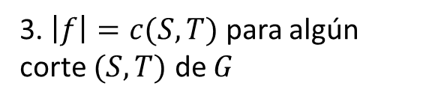
Demostración:
⇒
3. $\left|f\right|=c(S,T)$ para algún corte $(S,T)$ de $G$
1. $f$ es un flujo máximo en $G$
Según lo establecido en el Corolario 26.5, $f\left(S,T\right)=\left|f\right| ≤ c\left(S,T\right)$ para cualquier corte (S, T). Las condiciones $\left|f\right|= c\left(S,T\right)$ implican que $f$ es un flujo máximo.
Del Teorema, además, se infiere el siguiente resultado (nemotécnicamente sugiere el nombre que se la da al Teorema):
El valor del flujo máximo es igual a la capacidad del corte mínimo de la red de flujo. Se entiende por corte mínimo al corte de MENOR capacidad
Explicación intuitiva: Si se va a igualar el valor del flujo máximo a la capacidad de algún corte y además se sabe que el valor del cualquier flujo está acotado superiormente (≤) por la capacidad de cualquier corte, entonces, el valor del flujo máximo no puede ser mayor que la capacidad del corte mínimo, porque si se pasara, entonces para ese flujo, la capacidad de ese corte mínimo no sería una cota superior para él (NO cumpliría la desigualdad ≤)

Slide 60
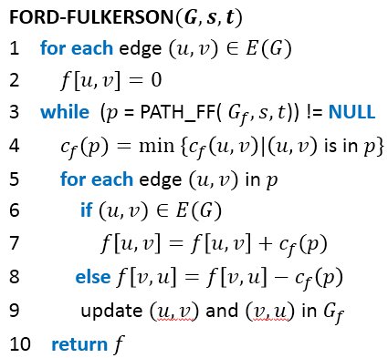



Algoritmo de Edmonds-Karp
Diferencia con el algoritmo visto para el Método Ford-Fulkerson: escoger el camino aumentativo utilizando BFS en la red residual, y como se sabe, BFS, implícitamente, halla caminos de longitud minima (en cuanto a núemero de aristas). Esta estrategia garantiza (ver demostración) que la cantidad de caminos aumentativos total está acotada superiormente por |E||V|
//Red Residual
EDMONDS_KARP$(G,s,t)$
1 for each edge $(u,v)∈E(G)$
2 $f[u,v]=0$
3 while ($p$ = PATH_EK( $G_{f}, s, t$)) != NULL
4 $c_{f}(p)=min \{c_{f}\left(u,v\right)|\left(u,v\right)$ is in $p\}$
5 for each edge $(u,v)$ in $p$
6 if $(u,v)∈E(G)$
7 $f\left[u,v\right]=f\left[u,v\right]+c_{f}(p)$
8 else $f\left[v,u\right]=f\left[v,u\right]−c_{f}\left(p\right)$
9 update $(u,v)$ and $(v,u)$ in $G_{f}$
10 return $f$
//Red Residual
P$ATH_EK(G,s,t)$
1 $π$ = BFS($G,s$)
2 if $π[t]$ == NULL
3 return NULL
4 $p$ = $π\left[t\right],π\left[π\left[t\right]\right],…,s$
5 return $p$

Slide 61
Algoritmo de Edmonds-Karp
Muchas de las primeras implementaciones del método de Ford-Fulkerson utilizaban esta estrategia (hallar camino aumentativo con BFS, lo que implica hallar caminos de longitud mínima)
Edmonds y Karp fueron los primeros en demostrar que, de esta manera, el tiempo de ejecución del algoritmo era polinomial
A esta variante se le conoce como Algoritmo de Edmonds-Karp

Slide 62


Algoritmo de Edmonds-Karp
Teorema 26.8
Si se ejecuta el algoritmo de Edmonds-Karp en una red de flujo $G=〈V,E〉$ con origen $s$ y receptor $t$, entonces, el número total de veces que el algoritmo aumenta el valor del flujo es $O(|V||E|)$
El Teorema implica que el ciclo principal del algoritmo Edmonds-Karp se ejecuta $O(|V|∗|E|)$ veces (ver demostración en I. to A. 3ra. Edición Cap. 26)
Pero sabemos además, que cada iteración toma tiempo $O(|E|)$ ya que el camino aumentativo se halla utilizando un BFS (BFS es O(|V|+|E|) pero en la red de flujo, |V| es O(|E|)). El resto de las operaciones, o sea actualizar la Red Residual y el flujo que se va calculando, se pueden hacer también en ese mismo orden de tiempo
Por tanto,
El tiempo de ejecución del algoritmo es $O(\left|V\right|∗|{E|}^{2})$

